Slide 1
Az egyház szerepe a középkori művelődésben és a mindennapokban
Történelem tétel 9

Slide 2
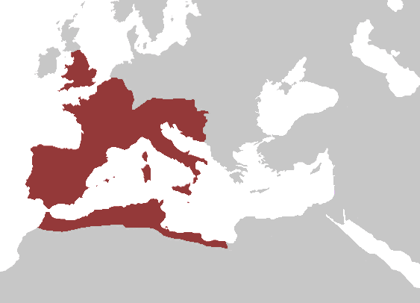
Előzmények
→
A Nyugatrómai Birodalom helyén kialakuló germán királyságokban sokáig a pogány hitvilág volt az elterjedt. Később a hittérítő papok hatására és néhol erőszakosan Európa áttért a kereszténységre.

Slide 3
Az egyház jellemzése
A templomokat a földesurak építtették, a jobbágyok pedig tizedadót fizettek az egyháznak, hogy fel tudják tartani magukat. Vasárnaponként kötelező volt a misére járás, ez alól csak a betegek mentesültek. Aki nem jelent meg az istentiszteleteken arról feltételezték, hogy boszorkány és sokszor ki is végezték őket. Az közéletben a vasárnap és az ünnepek jelentettek munkamentes napokat. Ünnepeken tilos volt dolgozni és ezek húsvétra és karácsonyra estek.
Az egyházi hierarchia legalacsonyabb fokán a plébánosok álltak, ők a falu papjai voltak, akik miséket, temetéseket, gyónást, keresztelőket és egyházi ünnepeket vezényeltek le az embereknek. Ehhez szüksége volt a papoknak az olvasás és éneklés tudományára. A plébánosok felett álltak a főpapok, akik püspökökből és érsekekből álltak. A csúcson a Rómában lakó pápa állt.
A vallási életben fontos szerepet töltöttek be ezen felül a szerzetesek. A szerzetesek zárt közösségekben éltek és életük a munka és az imádkozás között zajlott. Lakhelyük az úgynevezett kolostor, ahol kódexek másolásával, gazdálkodással és persze tudományokkal foglalkoztak.
A középkorban a tudás csak a papok számára volt elérhető így, ha valaki azt akarta, hogy a gyermekei megfelelő neveltetést kapjanak akkor papnak adta őket. Az egyház ezenfelül beleszólt a politikába is, saját egyházi bíróságai voltak.
Az egyházban ezen felül nagy szerepet tulajdonítottak a szenteknek. A szentek olyan személyek lehettek, akik életükben olyan jelentős vallási tevékenységet folytattak, amiről később úgy gondolták, hogy kiérdemelték helyüket a paradicsomban. Az eretnekek ezzel szemben olyan személyek voltak, akik az egyház valamilyen tanításával nem megegyező dolgot állítottak. Az ilyen személyeket általában kivégezték.

Slide 4
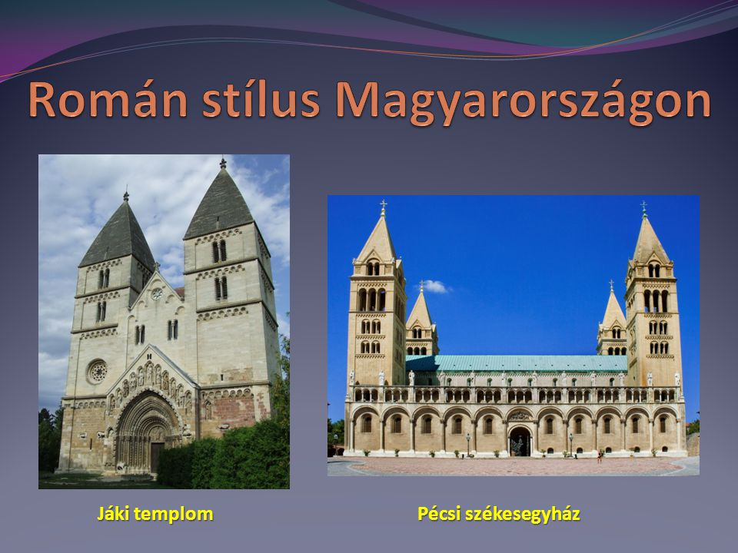
Az egyház művészete
Az egyház építészetét két stílus, a gótika és a román stílus dominálta. A román stílus a római építészet továbbfejlesztése, jellemzően zömök, vaskos falai voltak, lőrésszerű ablakokkal. Az ilyen templomok védelmet nyújtottak a lakosság számára, ha valamilyen veszélyhelyzet lett volna. A gótikus stílus ezzel szemben a pompára helyezte a hangsúlyt. Itt díszes üvegablakok, csúcsíves boltozat és magasba törő díszített tornyok voltak a meghatározók.
A zenében is jelentős volt az egyház behatása. Példának okáért a gregorián énekstílus is hozzá kötődik, ami egyszólamú, férfikórus által előadott ének volt.

